Slide 1
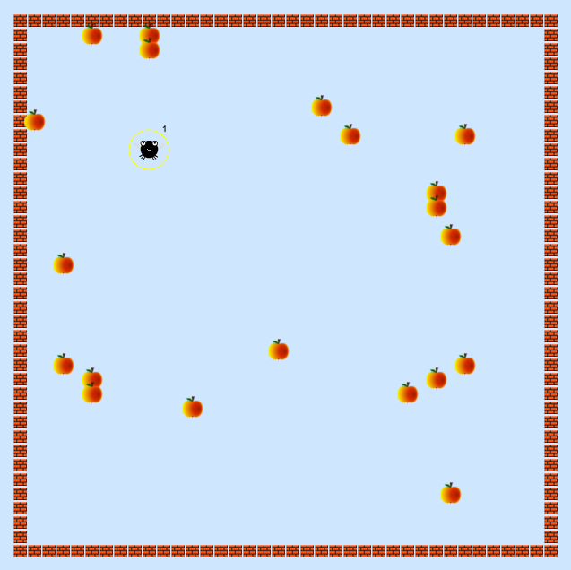
Mouchy a Jablka
Tomáš Křen

Slide 2
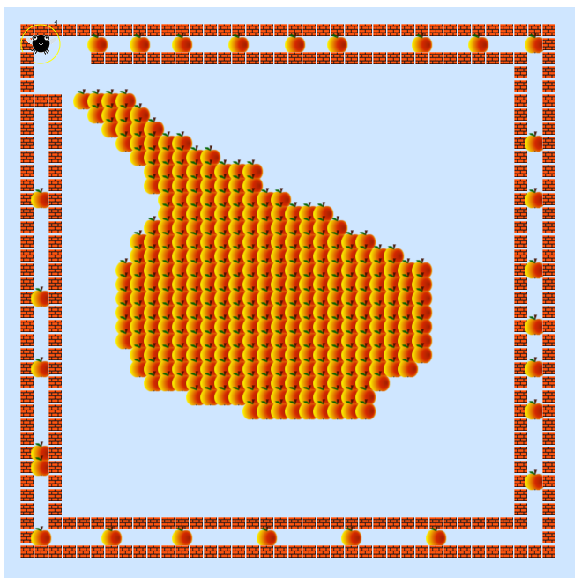
Pravidla vesmíru much
Tři druhy hmoty
  Moucha
  Jablko
  Zeď
Mouchy a jablka mají energii
Moucha má dva druhy tahu
  Přesun (určen směrem)
  Rozdělení (odštěpí se zní dcera)
    Určeno směrem, energii dcery a vnitřním stavem dcery

Slide 3
Přesun
Při přesunu na políčko s jablkem moucha jablko sní a přičte si jeho energii
Při přesunu na políčko s mouchou přežije ta s větší energií a získává součet jejich energií
Při přesunu na políčko se zdí se přesun neprovede

Slide 4
Fitness
Součet energií mouchy a jejích potomků po předem stanoveném počtu kroků
Přes několik testovacích levelů

Slide 5
Použitá metoda : Typované GP
Používám mnou navržený systém na typované funkcionální genetické programování
  Jedinci termy (=programy) v typovaném lambda kalkulu
  Vstup : fitness funkce a množina otypovaných symbolů konstant / funkčních symbolů ( stavební bloky programů )
  Důraz na algoritmus generování termů
    Určeno prohledávácí strategií
      Umožňuje jak systematické prohledávání tak zobecnění klasického Kozovského prohledávání
  Křížení umožněné díky převodu termů do SKI kombinatorického kalkulu (tím zmizí proměnné)

Slide 6
Vstupy a výstupy mouchy
Vstup
  Minulý směr pohybu
  Energie mouchy
  Zda se povedla minulá akce
  Užitečné předpřipravené info
    Nejbližší jablko
      Jeho energie, směr a vzdálenost
    Nejbližší moucha (...)
    těžiště jablek (...)
  Vnitřní stav (sada registrů)
  Různé další
Výstup
  Tah
    Přesun
    Rozdělení
  Následující vnitřní stav

Slide 7
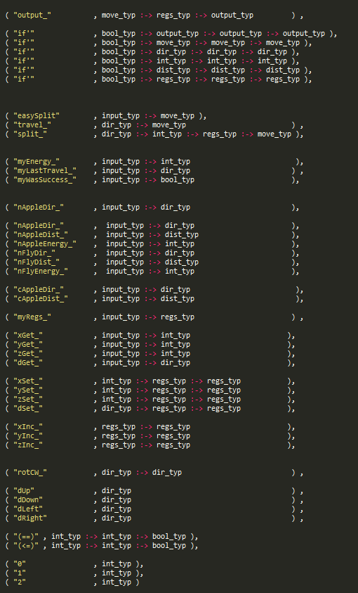
Stavební bloky

Slide 8
Zvolený postup
Nejprve jsem vytvořil simulátor prostředí a určil si vstupy a výstupy programu řídícího mouchu
Pak jsem zkusil napsat ručně několik různě složitých programů pro mouchu
Všiml jsem si jaké funkce jsem využil napříč programy a ty jsem použil jako množinu stavebních bloků
Na základě obdržených řešení jsem dále ztěžoval fitness přidáváním levelů tak aby je tyto mouchy řišili neefektivně (Ďábel)

Slide 9
Pokus 1
25 generací populace 1000 jedinců 5 běhů
Okolo 10-té generace mouchy často „zmoudří“
ALE : Nemnoží se
Proto v pokusu 2 trochu množení napomůžeme

Slide 10
Pokus 2
30 gen 1000 pop 5 běhů
Počáteční energie mouchy je nyní 100 místo 1
  Aby si nemusela složitě šetřit než se může smysluplně množit
Přidávám jedenu funkci do stavebních bloků – méně obecný konstruktor tahu dělení (vždy rodí dolu, vždy dá dceři polovinu energie)
Důsledek: mouchy se opravdu začnou množit a chovají se zajímavěji – což je cílem :)

Slide 11
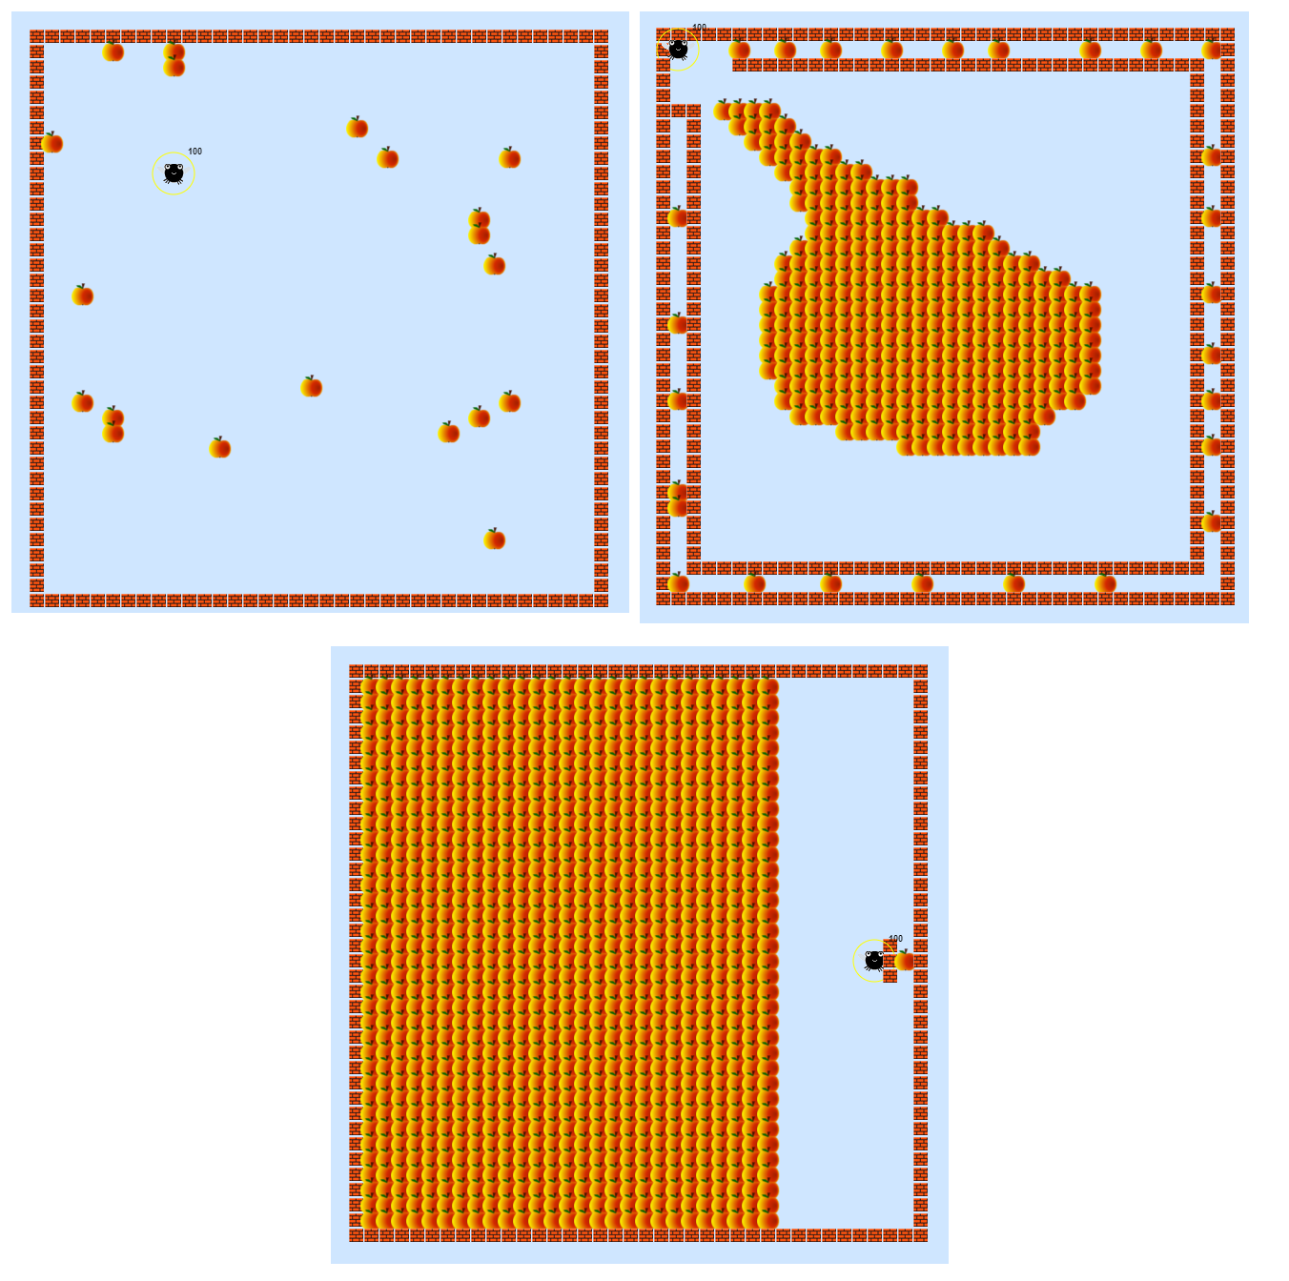
Ukázka...

Slide 12
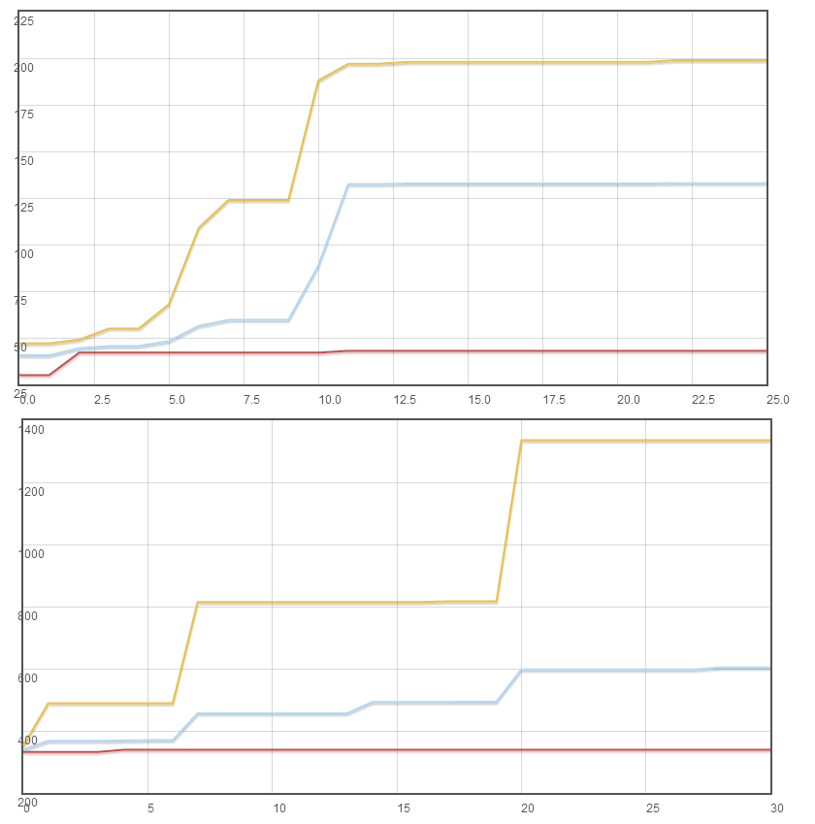
Grafy
Napříč pěti běhy sledován vývoj
nejlepšího jedince
Žlutá – nejlepší z nejlepších v
jednotlivých generacích
Modra – průměr z nejlepších
Červená – nejhorší z nejlepších
Pokus1
Pokus2

